Slide 1
5’s magicians
Merry Lego christmas

Slide 2

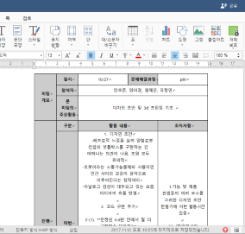
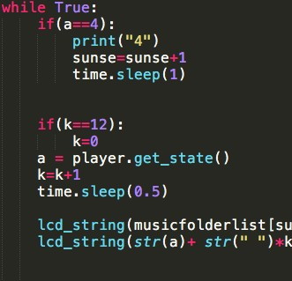

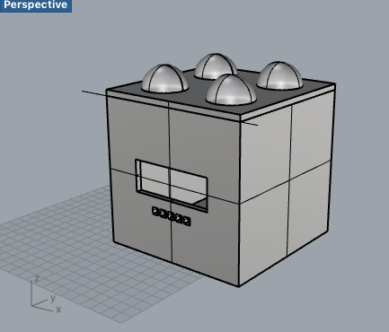

index
01
planning
02
design
03
Code
04
Business Model

Slide 3
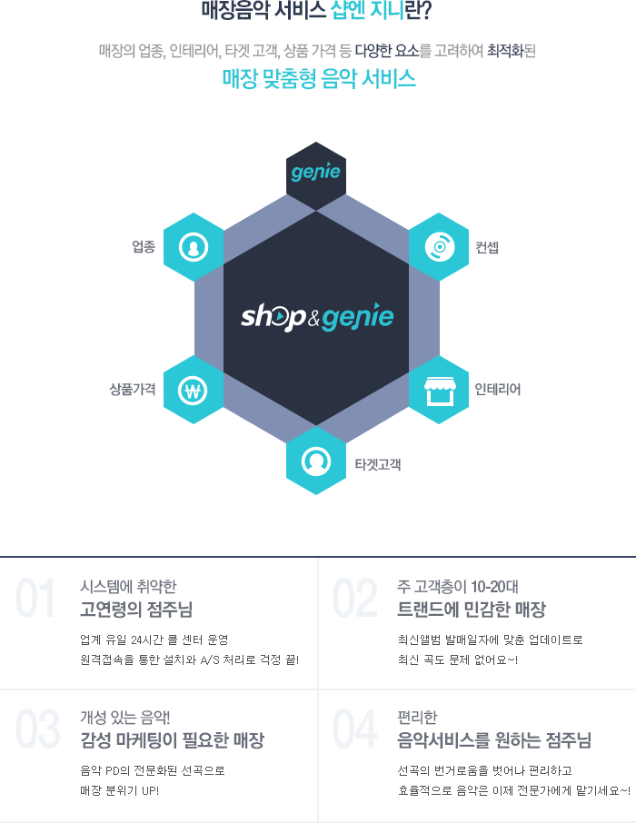

Planning - 계기
수입원 다원화로
이익증가

Slide 4
Planning - 나선형 모델 사용
위험요소에 대한 계획적인 대처 -> 견고한 코드
계획 및 정의
위험 분석
개발
고객평가
네트워크 스트리밍 및
다운로드 기능
채널, 노래 전환
전원 켜질 때 서버의 정상 작동 여부(네트워크 연결작동 시의 오류)
/?고객 만족도 요소와 같은 데이터 베이스 수집 제안?/
인터페이스, 코드 구현
한 사이클 후 조원들간의 피드백

Slide 5
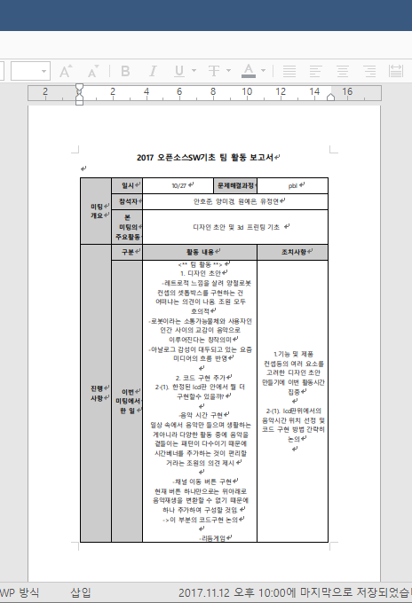
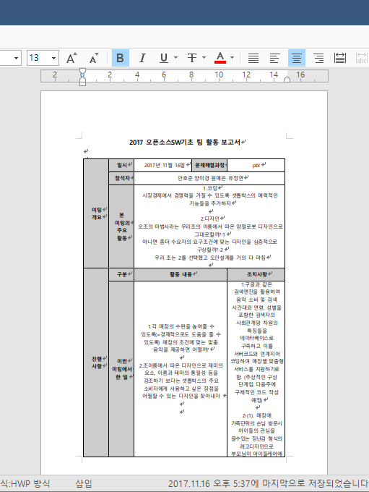
planning
그날 활동을 보고서형식으로 간략히 정리
->나선형진행방식의 복잡성을 보완할 수 있었음
->각 조원들의 업무량을 정확히 구별가능. 공정성 보장
->조별활동이 끝난 추후에 이 프로젝트 연장선상으로 일을 진행할 때 필 수적인 자료

Slide 6
Design
SIMPLE
INTERESTING
SOFT

Slide 7
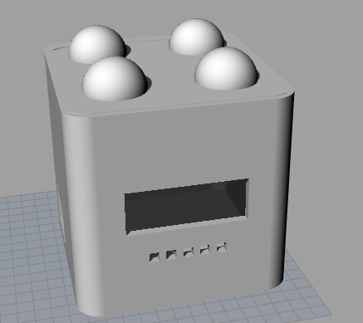
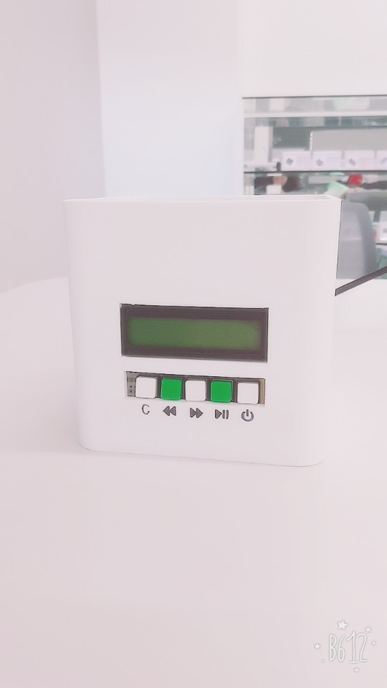
Design
Model
Real product

Slide 8
Design
profile
직선과 곡선의 조화 -> 편안한 디자인
소품적 기능 -> 인테리어, 유아동반 고객에게 더 자유로운 구매기회 제공
내구성 -> 심플, 가벼움

Slide 9
https://github.com/WildLaws/5Magician/wiki
code

Slide 10
business model
# “플러그엔 지니” 서비스 기획 의도
별도의 음악 재생용 PC 마련이 곤란한 소형 점포를 위해 저렴한 독립형 뮤직 셋톱박스(standalone music set-top box)를 제공하는 것
따라서 기획 의도에 맞게 독립형 뮤직 셋톱박스를 제공한다면 소형 점포 점주들은 이것을 사용할 것이기 때문에 충분히 시장성이 있음

Slide 11
business model
협회가 최대관리 수수료를 받을 때의
보상금 분배
분배금
협회
KT music
35%
35%
5%
5%

Slide 12
business model
#이 사업으로 우리가 얻는 수익
= 보상금 – 분배금 – 한국음반산업협회 관리수수료
# 한국음반산업협회와의 협상 결과 전체 보상금의 5% 정도 받을 예정
# 박리다매로 한다면 충분히 수익성 있음

Slide 13
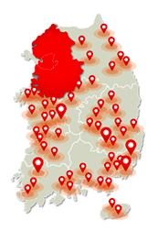

business model
1.경기도 지역 시범운영
2. 샵엔지니 처럼
-이용 계약
-이벤트 진행

Slide 14


